Slide 1
The measurement of the beam lifetime in Pohang light source
加速器中心
物理组 付泓瑾

Slide 2
概述
本次是文献调研，主要针对Tae-Yeon Lee的文$章^{[1]}$中测量束流托歇克寿命和真空寿命的方法和结果进行介绍和讨论。

Slide 3
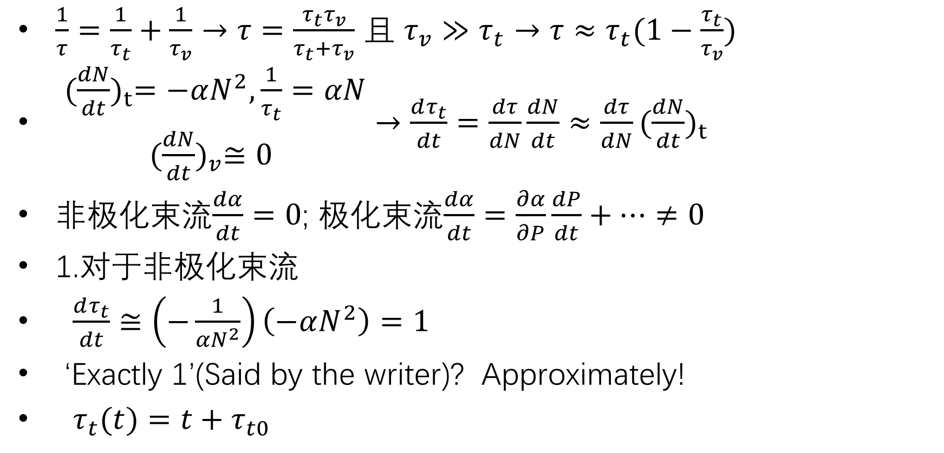
一.实验理论
$\frac{1}{τ}=\frac{1}{τ_{t}}+\frac{1}{τ_{v}}→τ=\frac{τ_{t}τ_{v}}{τ_{t}+τ_{v}}$ 且 $τ_{v}≫τ_{t}→{τ≈τ}_{t}(1−\frac{τ_{t}}{τ_{v}})$
$\begin{matrix}{(\frac{dN}{dt})}_{t}=−αN^{2},\frac{1}{τ_{t}}=αN \\ {(\frac{dN}{dt})}_{v}≅0 \end{matrix}→\frac{dτ_{t}}{dt}=\frac{dτ}{dN}\frac{dN}{dt}≈\frac{dτ}{dN}{(\frac{dN}{dt})}_{t}$
非极化束流$\frac{dα}{dt}=0$; 极化束流$\frac{dα}{dt}=\frac{∂α}{∂P}\frac{dP}{dt}+…≠0$
1.对于非极化束流
$\frac{dτ_{t}}{dt}≅\left(−\frac{1}{{αN}^{2}}\right)\left(−αN^{2}\right)=1$
‘Exactly 1’(Said by the writer)? Approximately!
$τ_{t}(t)=t+τ_{t0}$

Slide 4
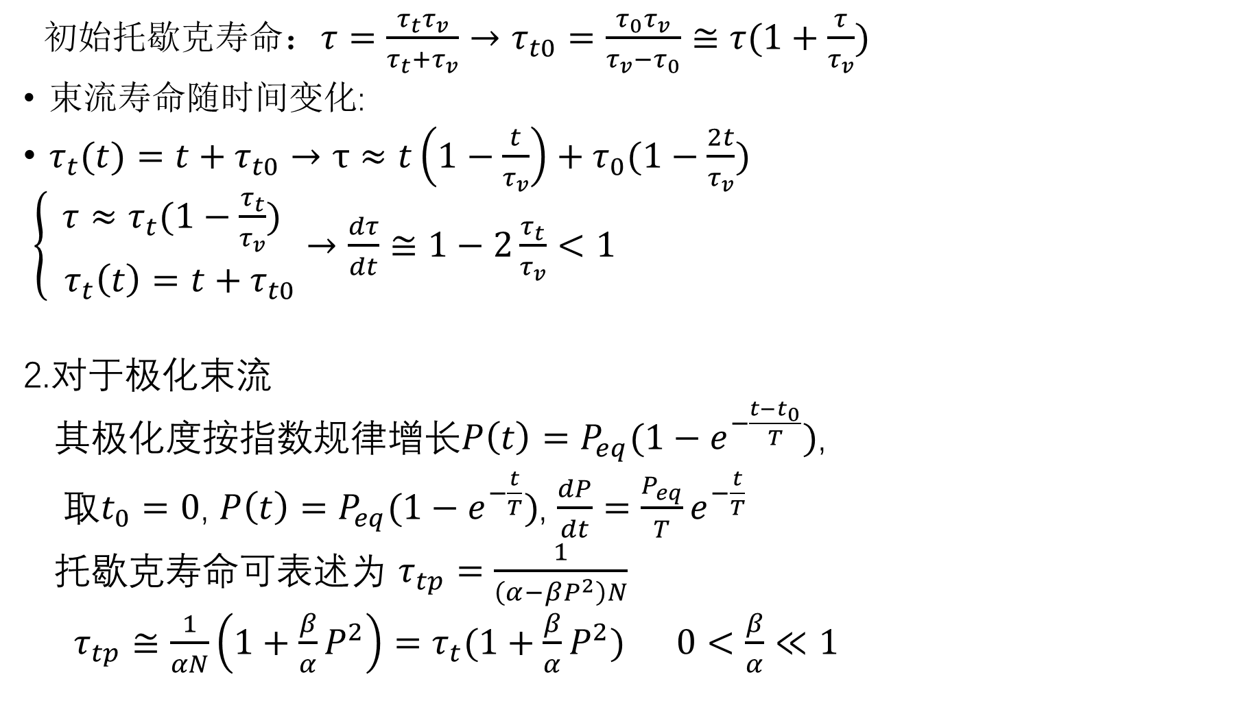
初始托歇克寿命：$τ=\frac{τ_{t}τ_{v}}{τ_{t}+τ_{v}}→τ_{t0}=\frac{τ_{0}τ_{v}}{τ_{v}−τ_{0}}≅τ(1+\frac{τ}{τ_{v}})$
束流寿命随时间变化:
$τ_{t}(t)=t+τ_{t0}→$ $τ≈t\left(1−\frac{t}{τ_{v}}\right)+τ_{0}(1−\frac{2t}{τ_{v}})$
$\left\{\begin{aligned}{τ≈τ}_{t}(1−\frac{τ_{t}}{τ_{v}}) \\ { τ}_{t}\left(t\right)=t+τ_{t0}\end{aligned}→\frac{dτ}{dt}≅1−2\frac{τ_{t}}{τ_{v}}<1\right.$
2.对于极化束流
其极化度按指数规律增长$P\left(t\right)=P_{eq}{(1−e}^{−\frac{t−t_{0}}{T}})$,
取$t_{0}=0$, $P\left(t\right)=P_{eq}{(1−e}^{−\frac{t}{T}})$, $\frac{dP}{dt}=\frac{P_{eq}}{T}e^{−\frac{t}{T}}$
托歇克寿命可表述为 $τ_{tp}=\frac{1}{\left(α−βP^{2}\right)N}$
$τ_{tp}≅\frac{1}{αN}\left(1+\frac{β}{α}P^{2}\right)=τ_{t}(1+\frac{β}{α}P^{2})$ $0<\frac{β}{α}≪1$

Slide 5
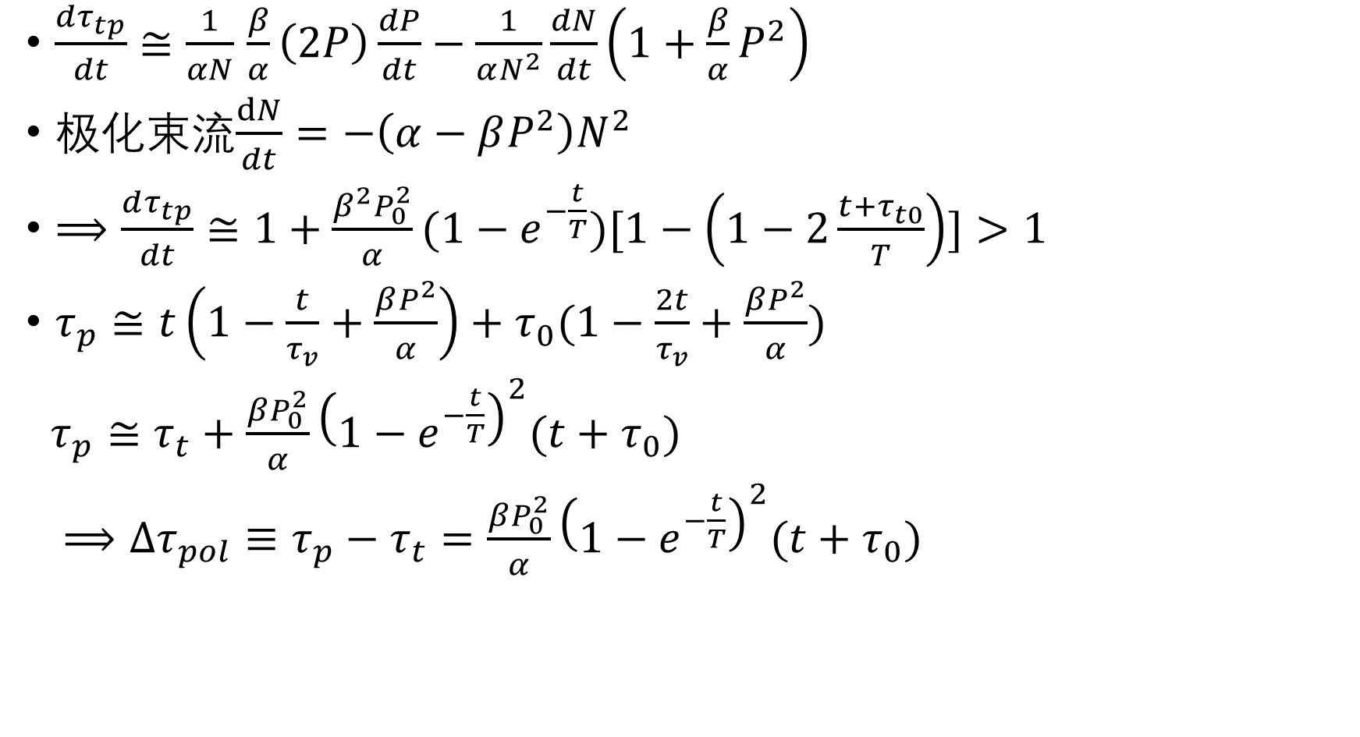
$\frac{dτ_{tp}}{dt}≅\frac{1}{αN}$ $\frac{β}{α}\left(2P\right)\frac{dP}{dt}−\frac{1}{αN^{2}}\frac{dN}{dt}\left(1+\frac{β}{α}P^{2}\right)$
极化束流$\frac{dN}{dt}=−\left(α−βP^{2}\right)N^{2}$
$⟹$ $\frac{dτ_{tp}}{dt}≅1+\frac{β^{2}P_{0}^{2}}{α}(1−e^{−\frac{t}{T}})[1−\left(1−2\frac{t+τ_{t0}}{T}\right)]>1$
$τ_{p}≅t\left(1−\frac{t}{τ_{v}}+\frac{βP^{2}}{α}\right)+τ_{0}(1−\frac{2t}{τ_{v}}+\frac{βP^{2}}{α})$
$τ_{p}≅τ_{t}+\frac{βP_{0}^{2}}{α}{\left(1−e^{−\frac{t}{T}}\right)}^{2}(t+τ_{0})$
$⟹∆τ_{pol}≡τ_{p}−τ_{t}=\frac{βP_{0}^{2}}{α}{\left(1−e^{−\frac{t}{T}}\right)}^{2}(t+τ_{0})$

Slide 6
实验理论小结
1.比较极化和非极化寿命的差做拟合
2.比较束流寿命随时间变化的曲线的斜率判断是否建立极化

Slide 7
二.实验方法
在横向和纵向反馈系统开启的情况下进行实验，流强范围为100-160mA
1.非极化束流寿命的测量
非极化束流的获得：
开启环中16个斜四极铁强力退极化，副作用是有限度影响束团尺寸和动量接受度
起始流强为157mA,测量的束流寿命为18.3h
具体束团填充方式未知, 束流寿命计算方式未知

Slide 8
2.极化束流寿命的测量
极化束流寿命获得：关闭16个斜四极铁
填充方式应该与非极化束流寿命一致
3.真空气压的测量
$p≅0.5×{10}^{−9}Torr$ ,用该气压理论计算的真空寿命，
$τ_{vt}=290h$

Slide 9
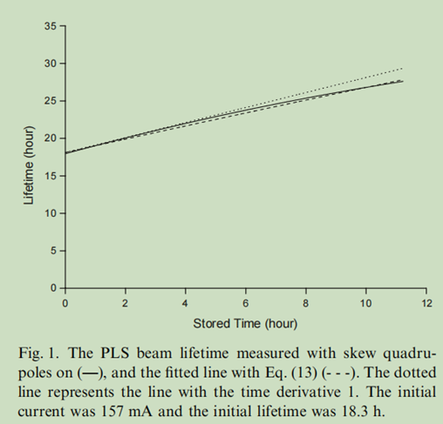
三.实验结果
1.非极化束流寿命
实线是束流寿命测量值，虚线是束流寿命拟合值，点线表示过初始流强点的斜率为1的直线。
实线在t=0的斜率接近于1，并且随着时间增加斜率逐渐变小。
实线和虚线在中间部分差别还是明显的。
这里使用前面理论部分给出的公式进行拟合，
$τ≈t\left(1−\frac{t}{τ_{v}}\right)+τ_{0}(1−\frac{2t}{τ_{v}})$
取$τ_{0}=18.3h$得到$τ_{v}≅340h$和$τ_{t0}=\text{19.3}\text{h}$

Slide 10
2.极化束流寿命
实线是测量的极化束流寿命, 虚线是相同初始条件下的拟合的非极化束流寿命（前面图一的拟合曲线），点线仍然是斜率为1的直线。灰色区域代表了极化度对束流寿命的贡献。
初始时极化束流寿命曲线大于1（后面逐渐减小），认为束流足够稳定的话，这是由于极化造成的。
将已拟合的参数带入下式并拟合剩余参数
$∆τ_{pol}=\frac{βP_{eq}^{2}}{α}{\left(1−e^{−\frac{t}{T}}\right)}^{2}(t+τ_{0})$

Slide 11
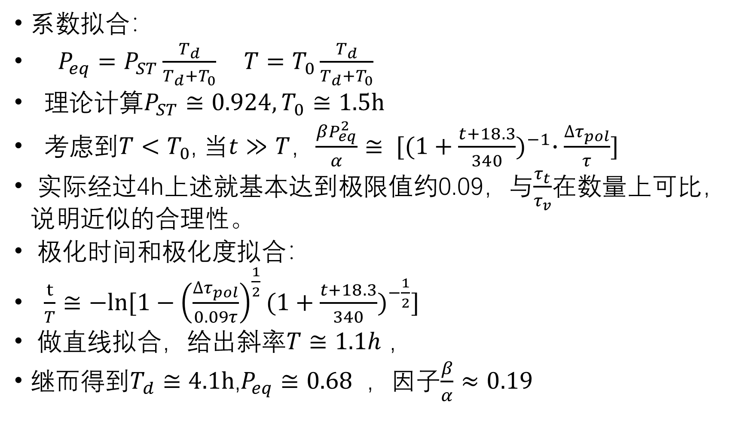
系数拟合：
$P_{eq}=P_{ST}\frac{T_{d}}{T_{d}+T_{0}}$ $T=T_{0}\frac{T_{d}}{T_{d}+T_{0}}$
理论计算$P_{ST}≅0.924{,T}_{0}$ $≅1.5h$
考虑到$T<T_{0}$, 当$t≫T$，$\frac{βP_{eq}^{2}}{α}≅ [{(1+\frac{t+18.3}{340})}^{−1}∙\frac{∆τ_{pol}}{τ}]$
实际经过4h上述就基本达到极限值约0.09，与$\frac{τ_{t}}{τ_{v}}$在数量上可比，说明近似的合理性。
极化时间和极化度拟合：
$\frac{t}{T}≅−ln⁡[1−{\left(\frac{∆τ_{pol}}{0.09τ}\right)}^{\frac{1}{2}}{(1+\frac{t+18.3}{340})}^{−\frac{1}{2}}]$
做直线拟合，给出斜率$T≅1.1h$ ,
继而得到$T_{d}≅4.1h$,$P_{eq}≅0.68$ ，因子$\frac{β}{α}≈0.19$

Slide 12
讨论
1.作者表示这篇文章主要是展示一种测量极化束流托歇克寿命、真空寿命、极化度和极化建立实验的可行性。由于Pohang光源缺少极化测量装置，不能确定拟合得到的极化度和极化建立时间的准确性，也回避了束流寿命测量误差、实验精度等问题。
2.作者并没有详细介绍实验的设置，只是提到初始总流强，斜四极铁和反馈系统的使用。对于如何保持和监测束流参数的稳定并没有提及。

Slide 13
3.文章的技巧性主要体现在数据拟合上。在实验满足一些前提下，将公式尽量简化进行拟合；将数据分段，分步拟合出需要的参数，
技巧更多在于数据处理和拟合方式上。
4.如果要将该方法应用于BPEC上，也需要保证真空寿命远大于托歇克寿命，真空寿命的变化对束流寿命的变化贡献很小，并且其他因素对束流寿命干扰远小于极化度变化对束流寿命的影响。

